Slide 1


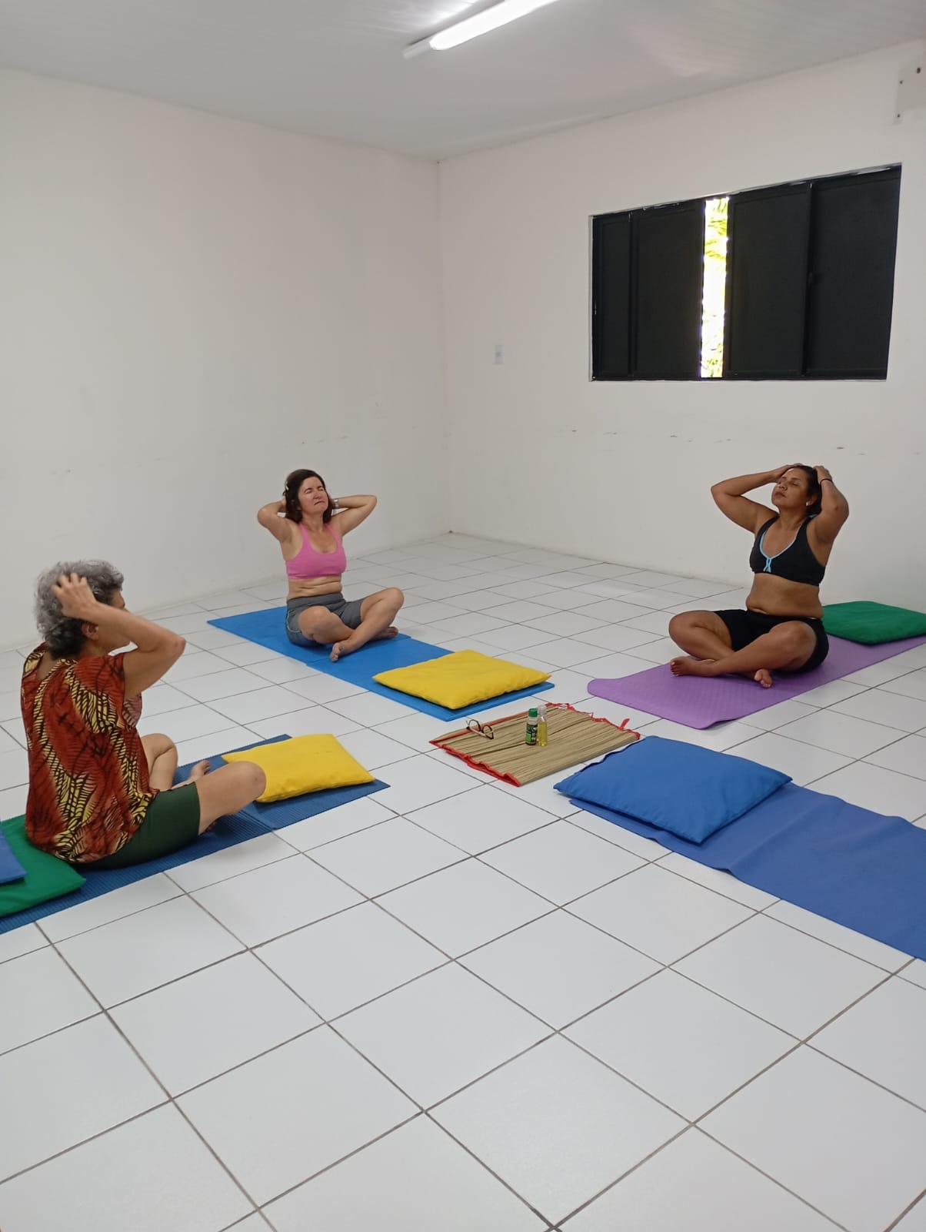
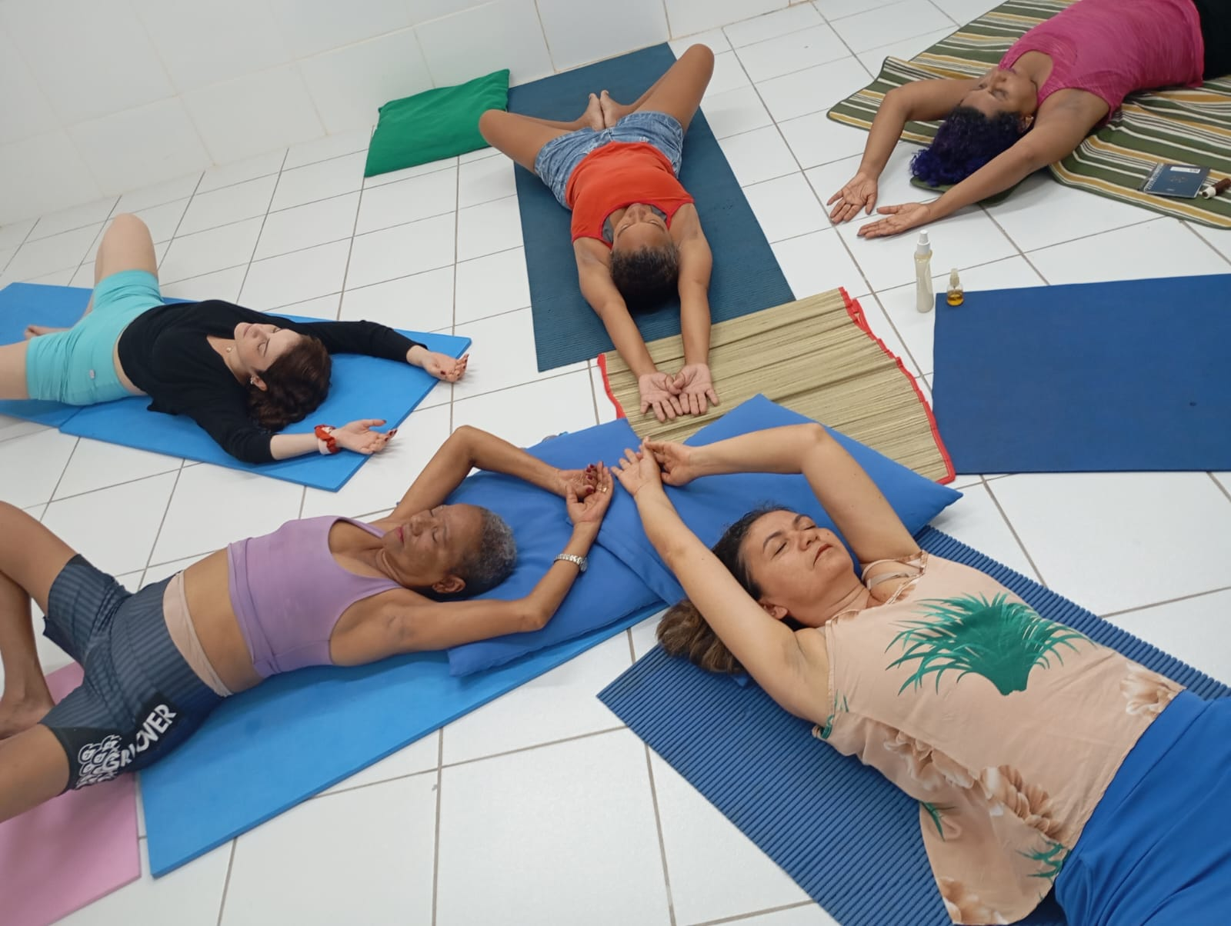
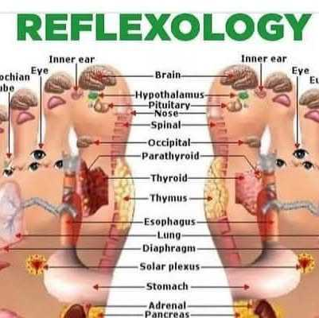
EVOLUÇÃO,AVANÇOS E DESAFIOS DO PROGRAMA PICS REVITALIZA QUALIVIDA BOA VISTA
BURICHEL, Maria Luciani Loureiro 1, CARDOSO,Jaércia2
¹Unidade QUALIVIDA – Secretaria de Saúde de Pernambuco SES - PE ²Unidade QUALIVIDA – Secretaria Estadual de Pernambuco SES – PE
*correspondente: maluburichel@gmail.com
OBJETIVO DA EXPERIÊNCIA
OBJETIVOS
O Programa visa assistir, apoiar
@s trabalhador@s da SES- PE que pretendem investir
em sí mesmo,
no autoconhecimento,
autocuidado e revitalização corporal
Psico - emocional
DESCRIÇÃO DA EXPERIÊNCIA
RESULTADOS
Atualmente,o Programa PICS/Revitaliza considera que o/a trabalhador(a) pode SER o protagonista atento e vigilante às condições que afetam sua qualidade de vida,promovendo o auto conhecimento,autocuidado,Possui uma inspiração re - educativa de olhar ampliado seu corpo - mente,consciente e integral na revisão cotidiana de hábitos e costumes nas relações em casa e no trabalho.
Os resultados são promissores e positivos > EQUIPE PROFISSIONAL satisfeita em ofertar 13 modalidades PICS - terapias integrativas complementares cuidados individuais e coletivos aos servidores públicos/trabalhador@s da saúde vinculados à SES-PE, lotados nas unidades hospitalares, naS Unidades QUALIVIDA BOA VISTA e BONGÍ
.
APRENDIZADO E ANÁLISE CRÍTICA
CONCLUSÃO E/OU RECOMENDAÇÕES
Trata-se de uma experiencia ousada e inovadora na esfera do SUS – PE. A Promoção da Saúde d@s Trabalhadr@s amplia o olhar integral visando QUALIDADE DE VIDA e Saúde Coletiva deste segmento, ao considerar o nexo do adoecimento laboral, as necessidades corporais associadas ao adoecimento e desarmonias psico – emocionais, mentais,comporometidas pelas relações violentas,assédios, processos e ambientes de trabalho.. A NR – 1 chega para regular a Vigilancia à Saúde .
É Dever do gestor estadual > SES – PE : 1) Garantir ,sustentar,fortalecer,ampliar e expandir o modelo QUALIVIDA nas regionais. 2)Definir orçamento para aquisição de insumos,material de consumo para viabilizar as atividades clínicas, atividades coletivas com os seguintes itens > óleos essenciais,cristais, florais de bach,amazonia,tapetes de yoga,acupuntura,ayurveda,meditação oficinas educativas de fitoterapia.
Referências
BRASIL,Ministério da Saúde.Secretaria de Atenção a Saúde – Manual de implantação de serviços de PICS no SUS – Brasília,2018,56p
.
PERNAMBUCO ,Secretaria Estadual de Saúde – Programa PICS / Revitaliza 2021, 25P.
.

